Slide 1

DESAFIOS DA
IDENTIDADE ADVENTISTA
Arilton Oliveira

Slide 2
DESAFIOS DA IDENTIDADE ADVENTISTA
NOSSA ORIGEM

Slide 3
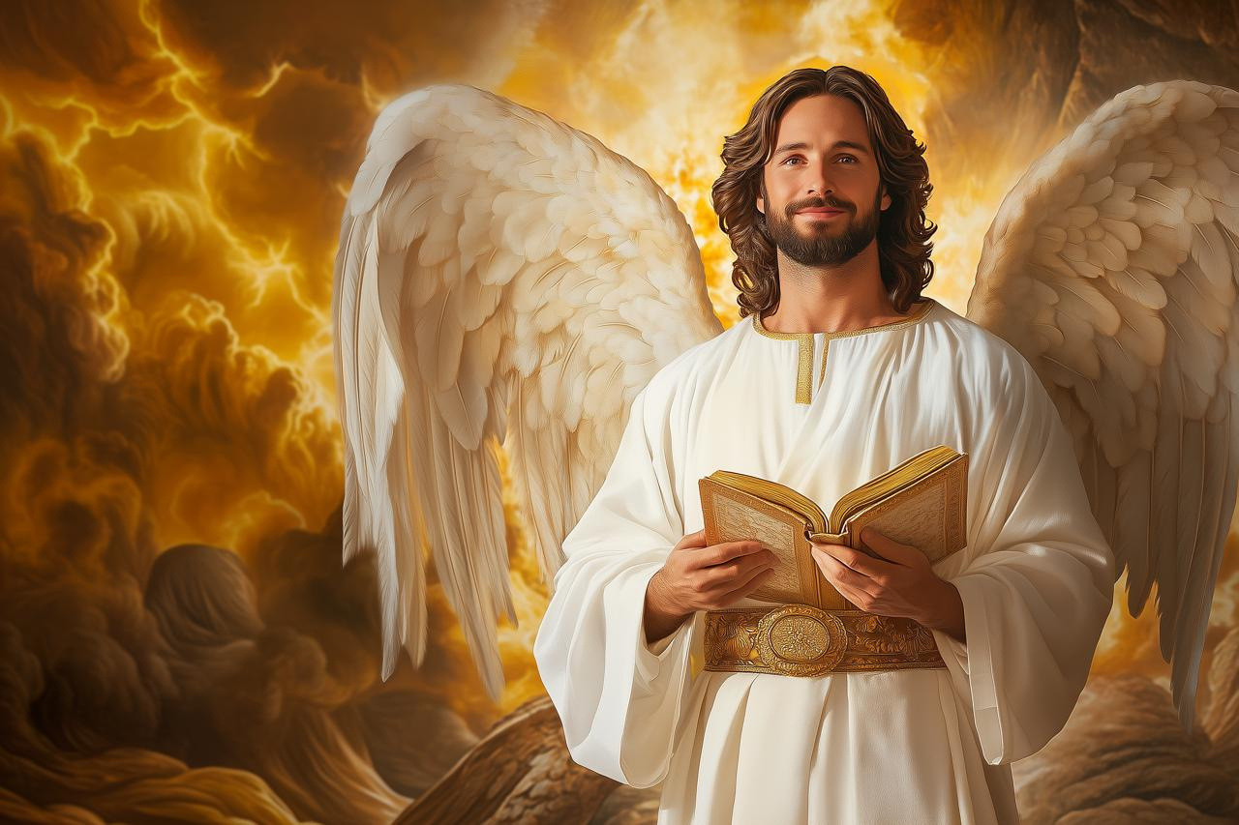
APOCALIPSE 10

Slide 4
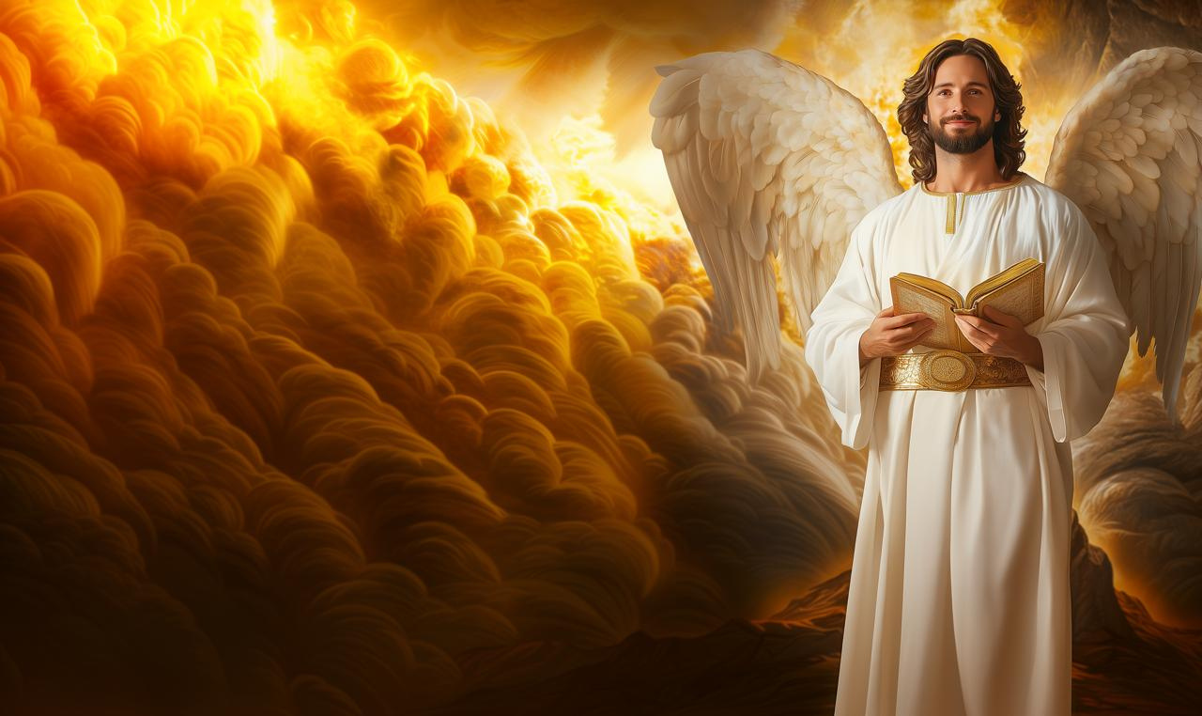
Vi outro anjo forte descendo do céu, envolto em nuvem, com o arco-íris por cima de sua cabeça; o rosto era como o sol, e as pernas, como colunas de fogo;
Apocalipse 10:1

Slide 5
E tinha na mão um livrinho aberto. Pôs o pé direito sobre o mar e o esquerdo, sobre a terra.
Apocalipse 10:2

Slide 6
⁸ A voz que ouvi, vinda do céu, estava de novo falando comigo e dizendo: Vai e toma o livro que se acha aberto na mão do anjo em pé sobre o mar e sobre a terra.
⁹ Fui, pois, ao anjo, dizendo-lhe que me desse o livrinho. Ele, então, me falou: Toma-o e devora-o; certamente, ele será amargo ao teu estômago, mas, na tua boca, doce como mel.
¹⁰ Tomei o livrinho da mão do anjo e o devorei, e, na minha boca, era doce como mel; quando, porém, o comi, o meu estômago ficou amargo.
Apocalipse 10:8-10

Slide 7
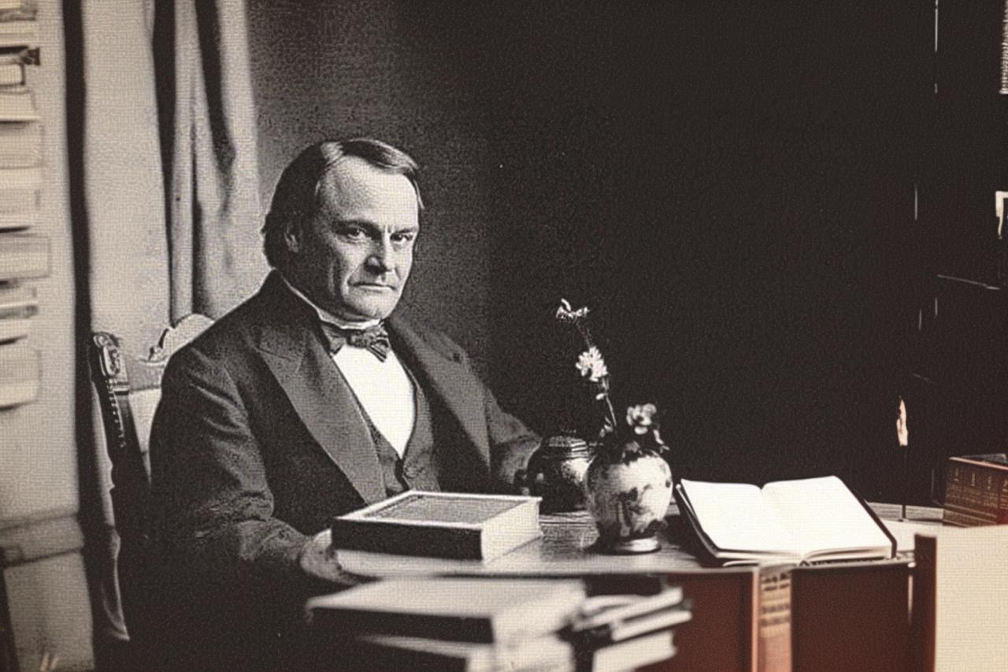

Slide 8
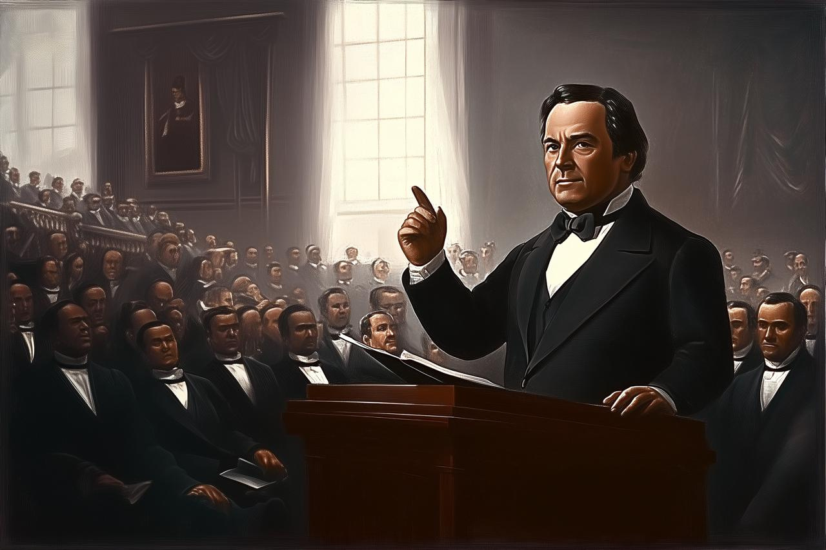

Slide 9
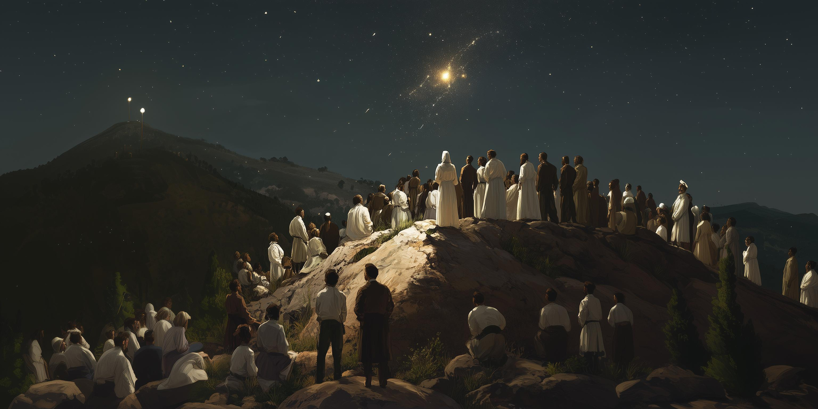

Slide 10
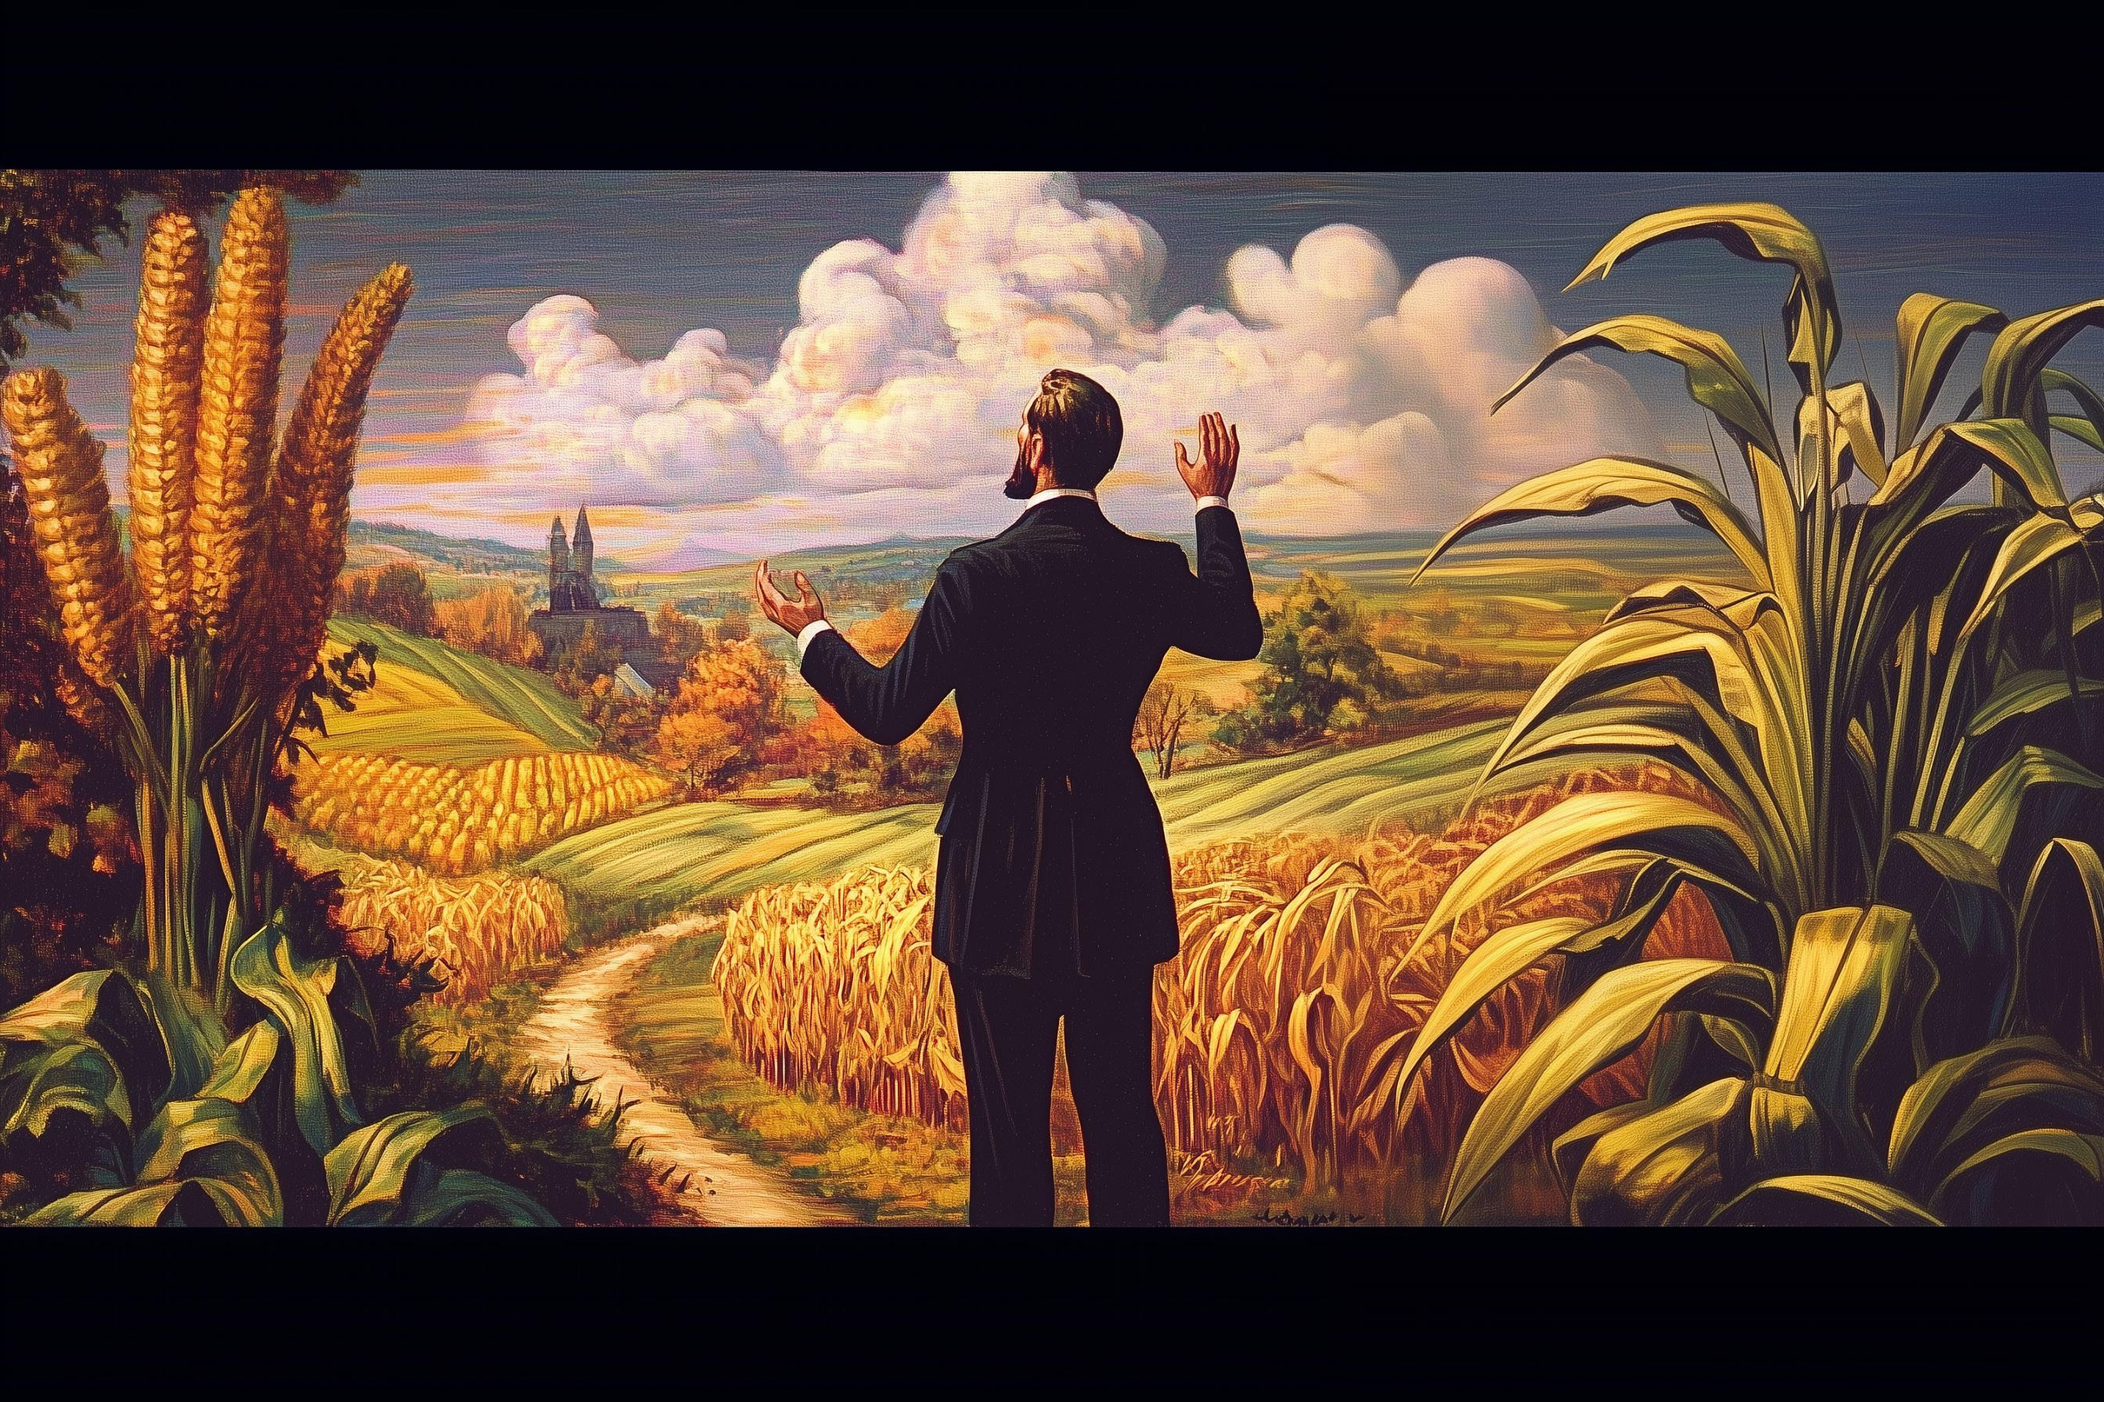

Slide 11
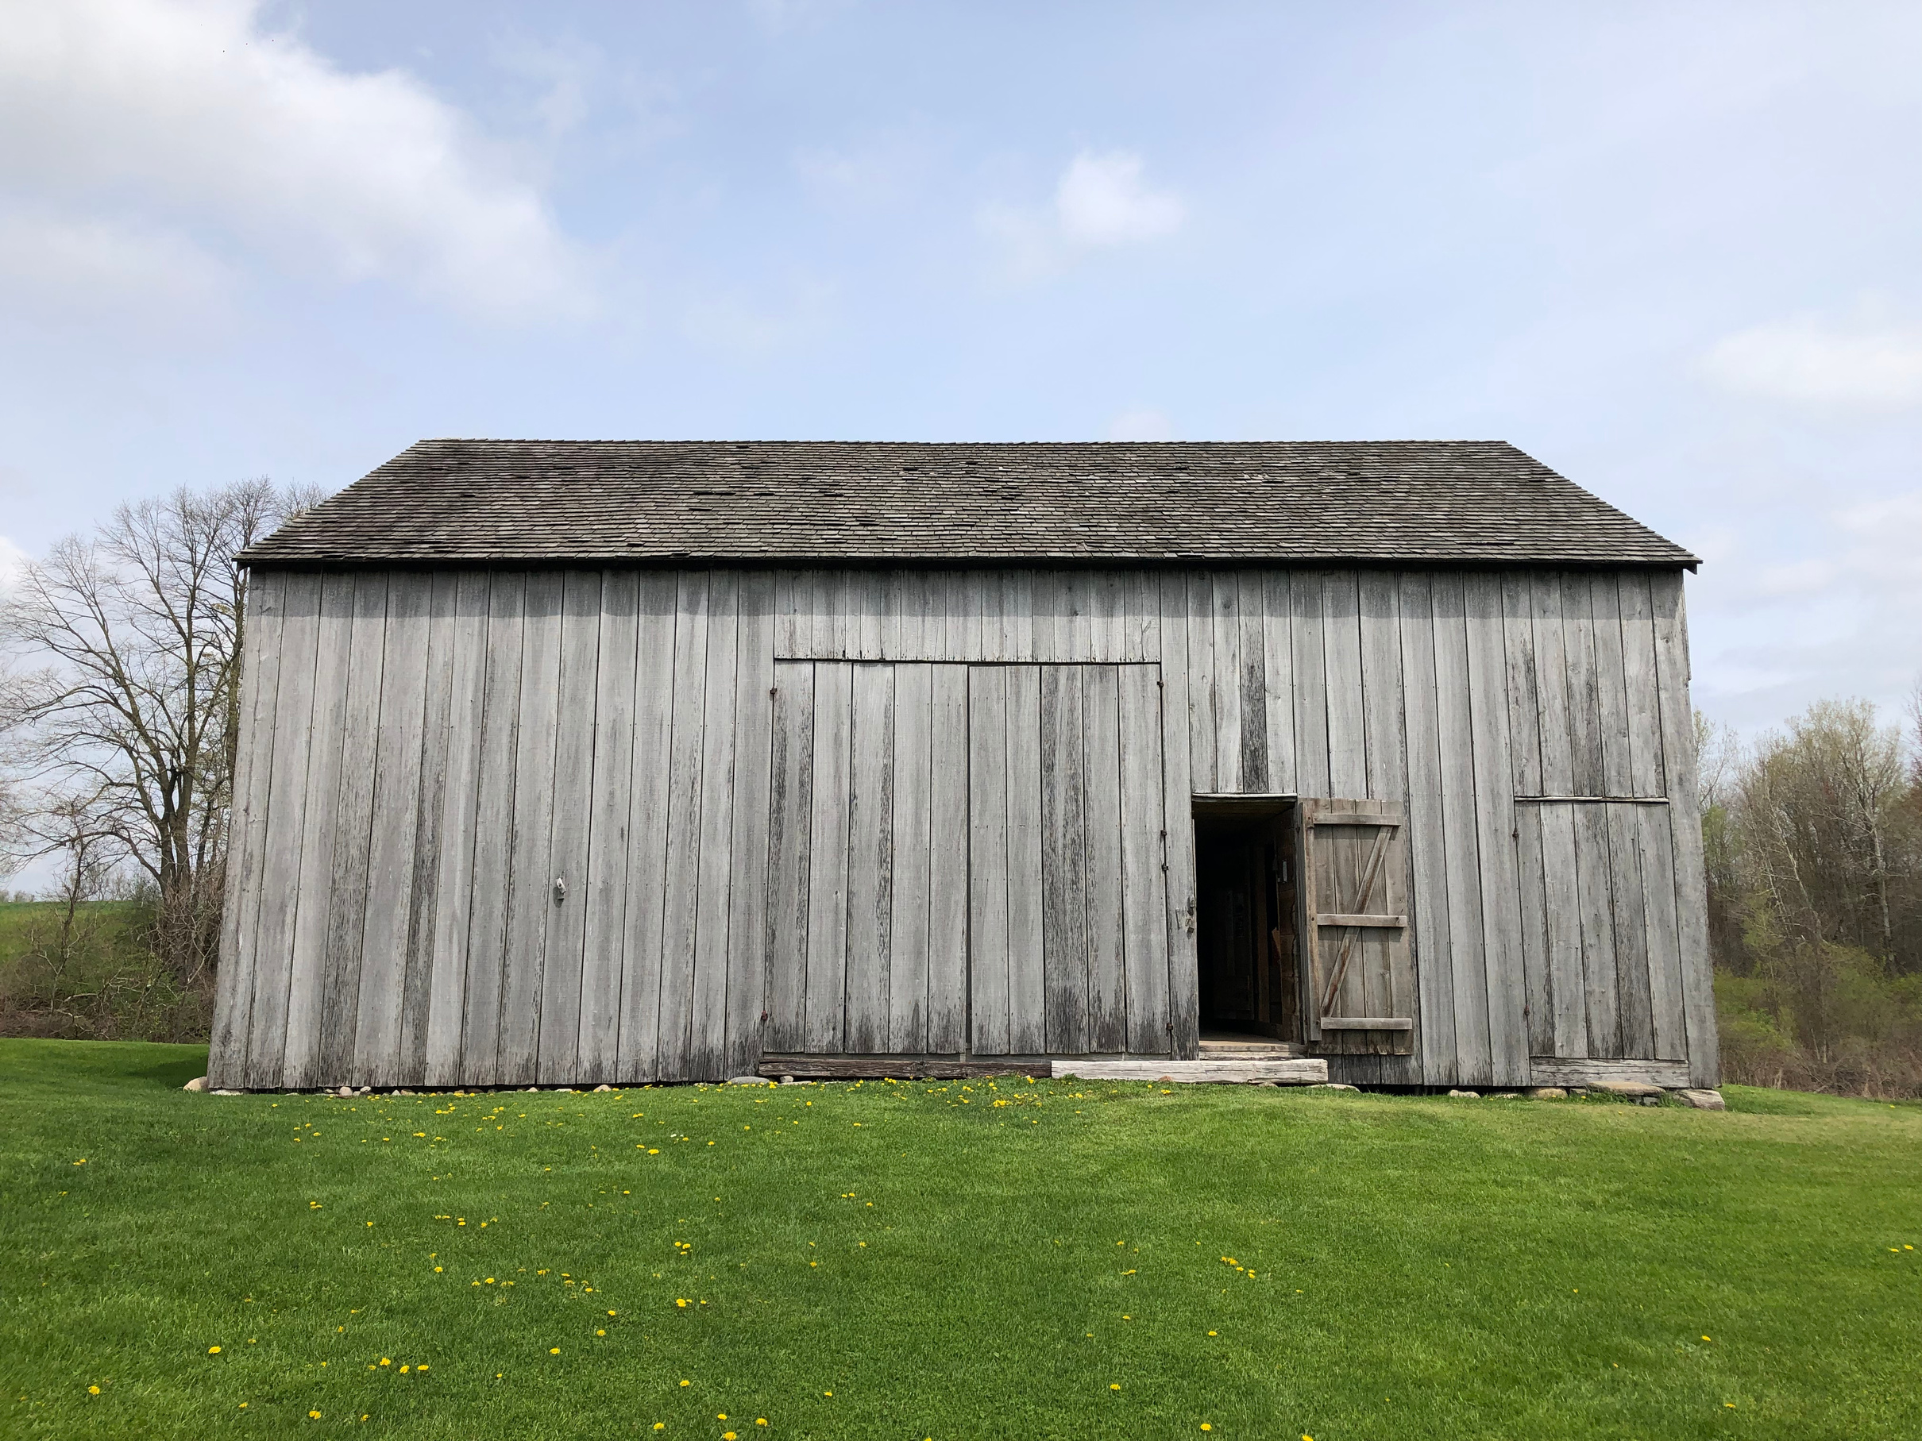

Slide 12
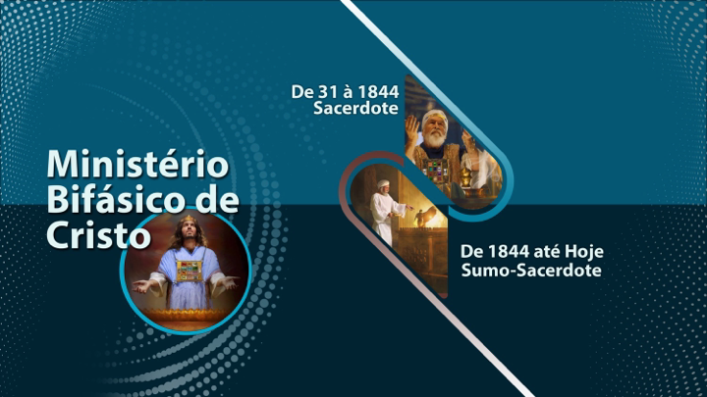

Slide 13
Então, me disseram: É necessário que ainda profetizes a respeito de muitos povos, nações, línguas e reis.
Apocalipse 10:11

Slide 14
